Slide 1


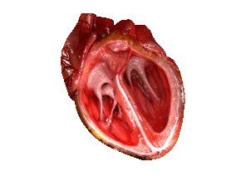
Δοκιμασίες Ισχαιμίας
Ευάγγελος Οικονόμου
Επίκουρος Καθηγητής Καρδιολογίας ΕΚΠΑ,
Γ’ Πανεπιστημιακή Καρδιολογική Κλινική,
Γ.Ν.Ν.Θ.Α «Η Σωτηρία»

Slide 2
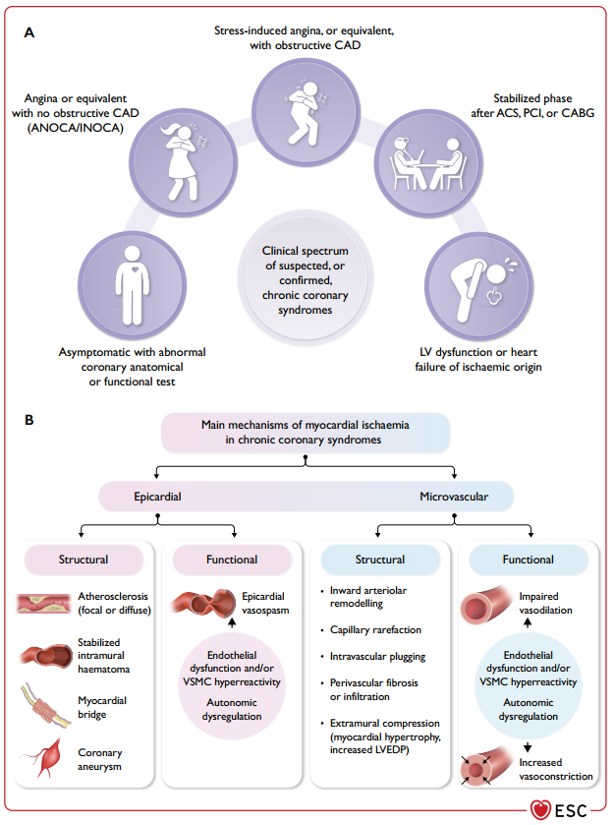

Slide 3
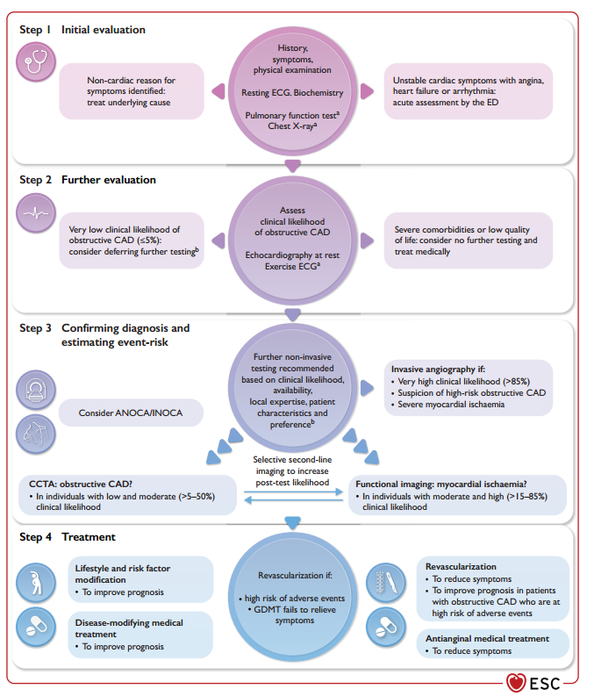

Slide 5
Ευαισθησία και Ειδικότητα Διαγνωστικών εξετάσεων

Slide 6
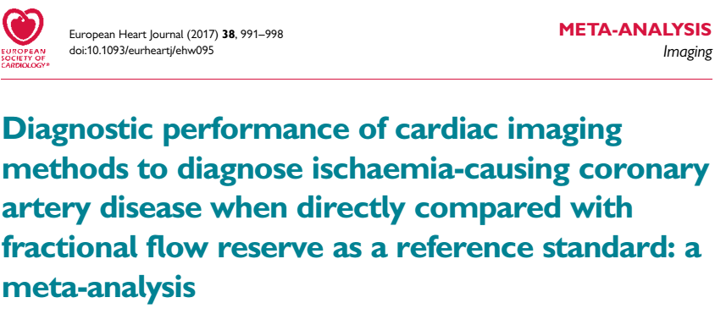
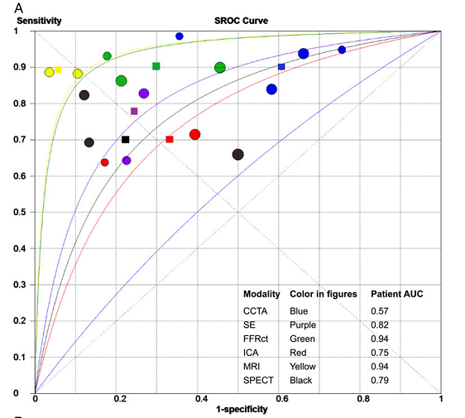
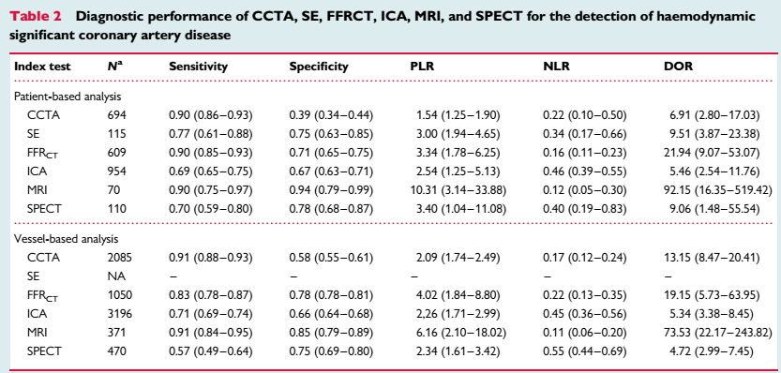

Slide 7
Sensitivity (true positive rate) is the probability of a positive test result, conditioned on the individual truly being positive.
Specificity (true negative rate) is the probability of a negative test result, conditioned on the individual truly being negative.

Slide 8
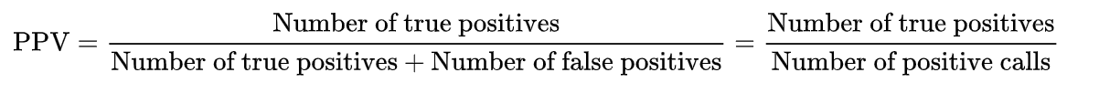
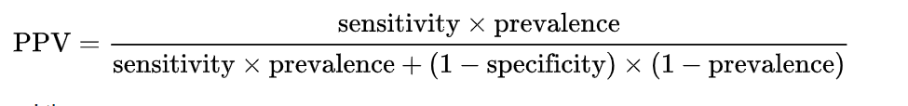
Stress Echo:
Sensitivity: 80%
Specificity: 89%
Pre-Test Probability < 5%
PPV= 60%

Slide 10
Pre-test Probability (Προ της δοκιμασίας Πιθανότητα)

Slide 11

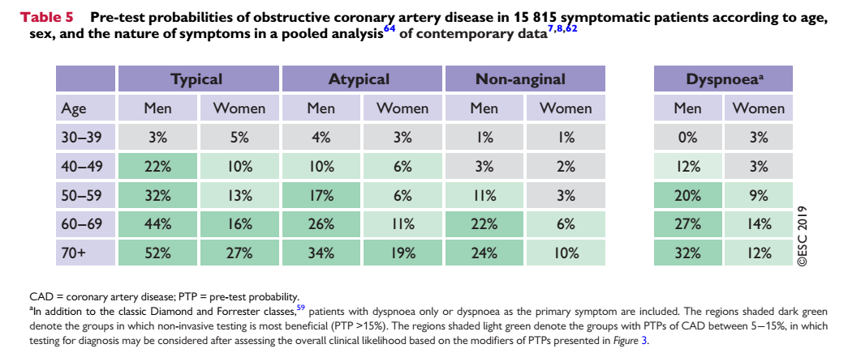

Slide 12
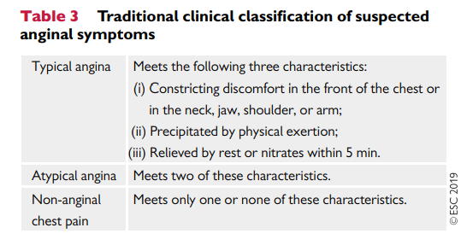

Slide 13
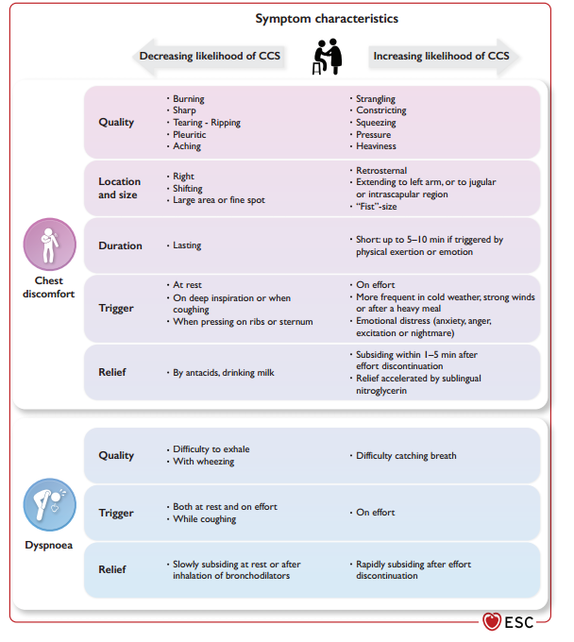

Slide 14
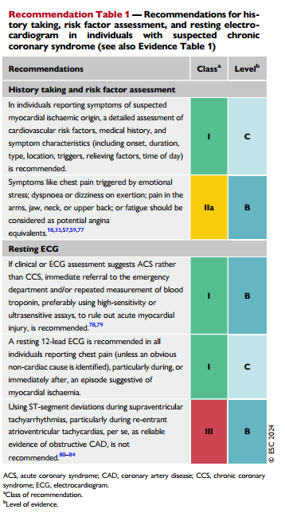
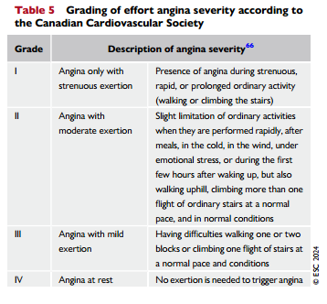

Slide 15
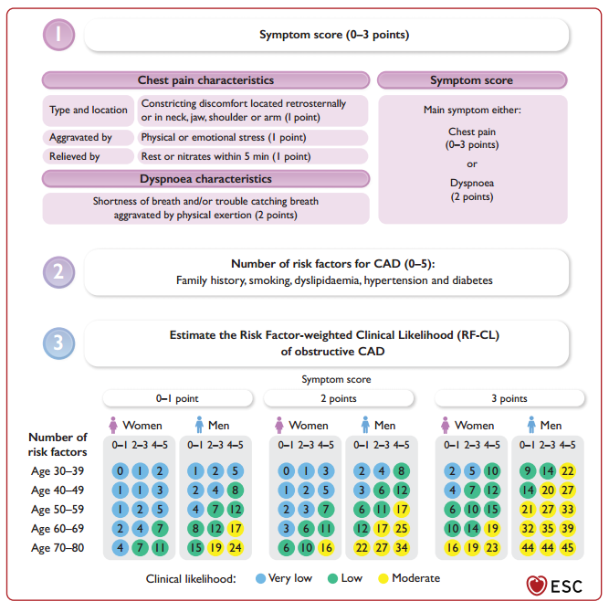

Slide 16
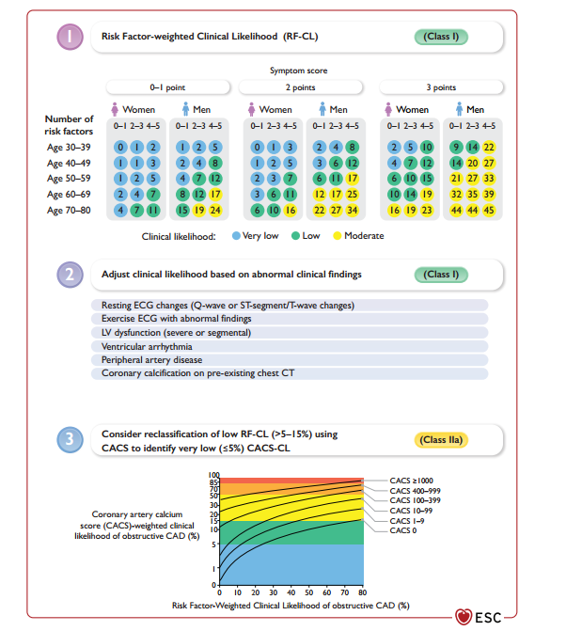

Slide 17
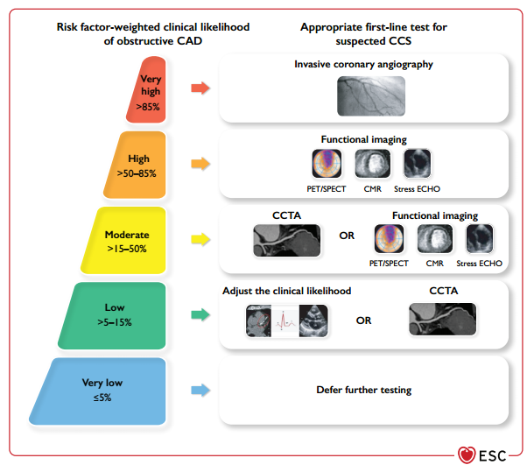

Slide 18
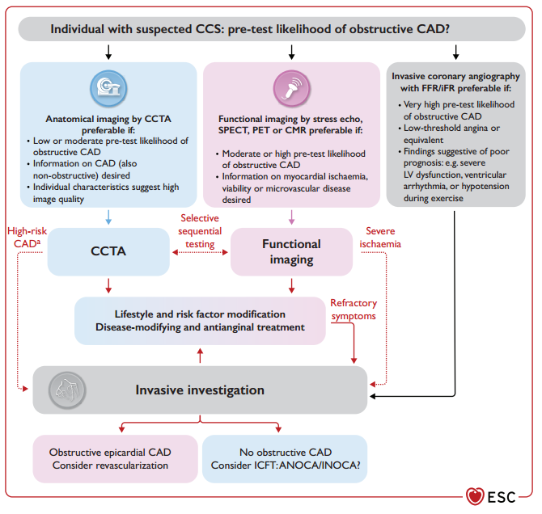

Slide 19
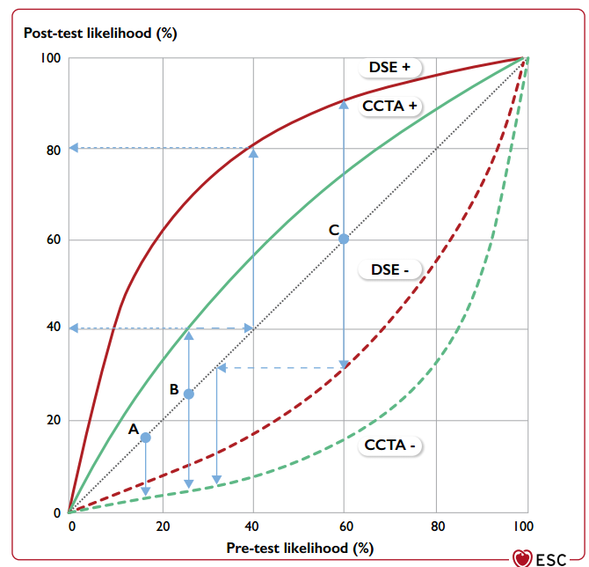

Slide 21


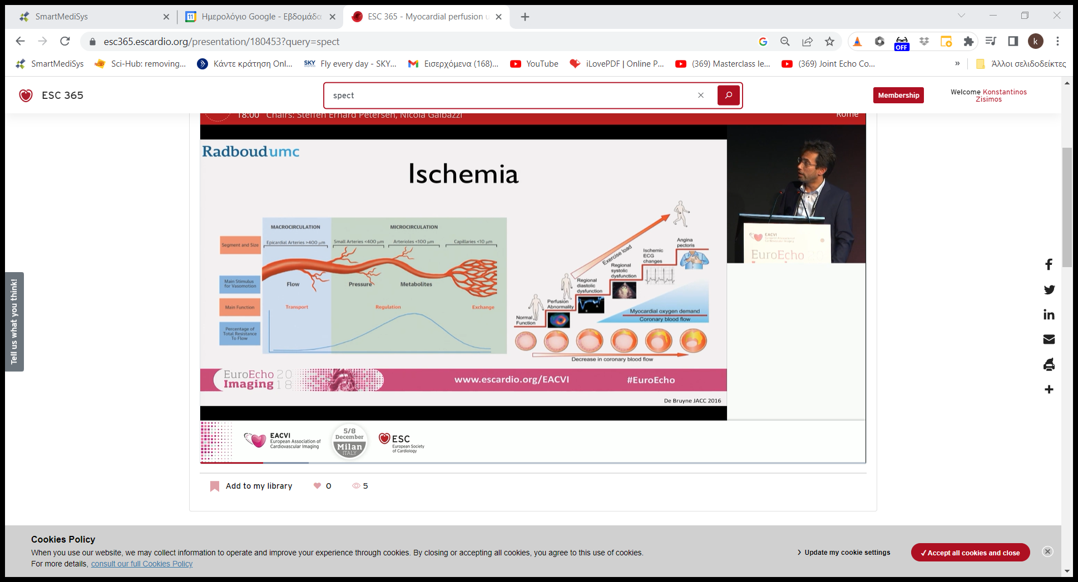


Slide 22
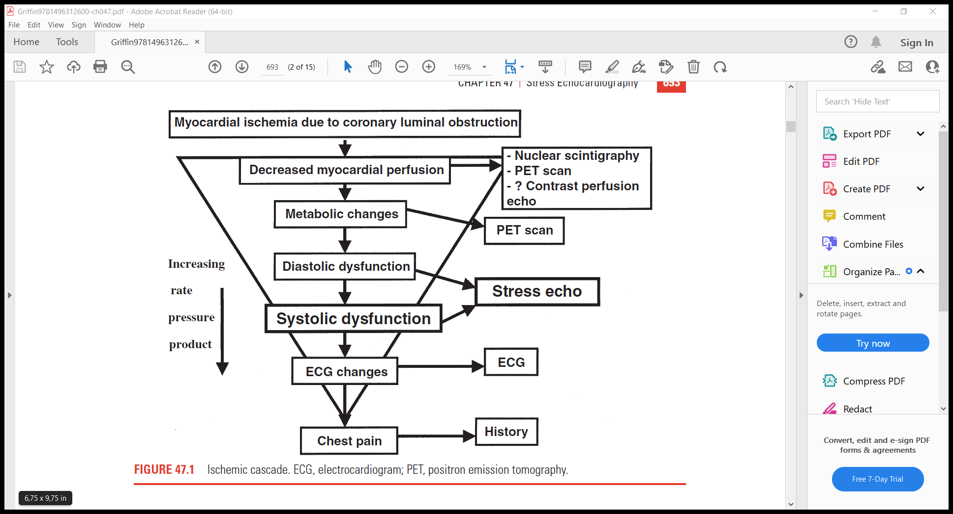
Ischemic cascade

Slide 23
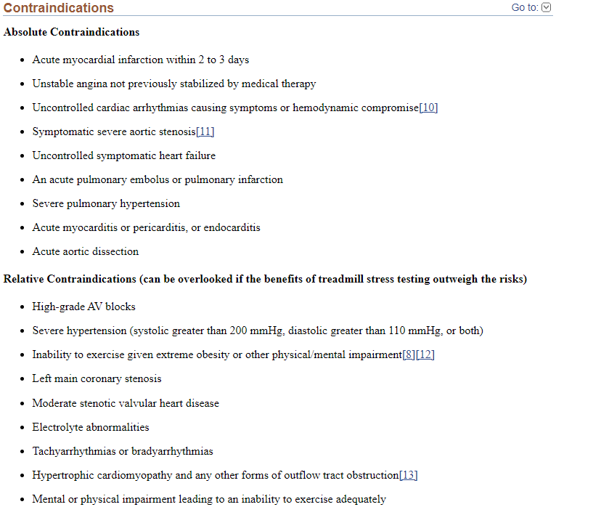

Slide 24
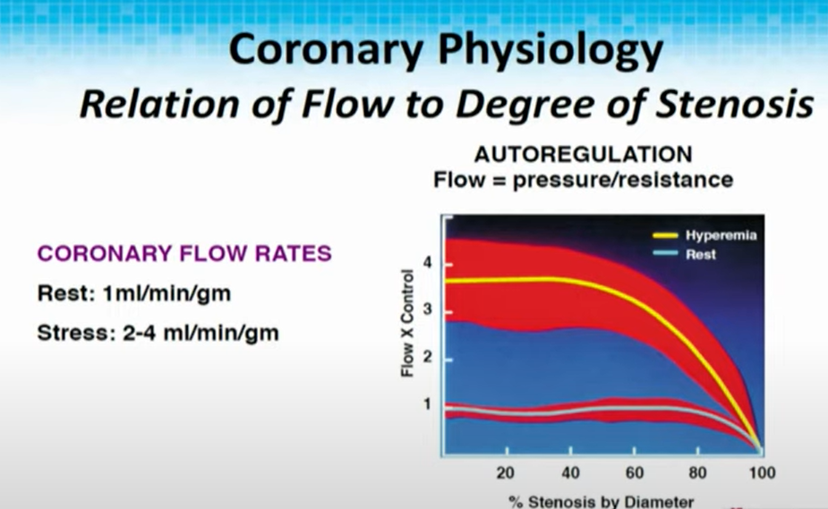

Slide 25
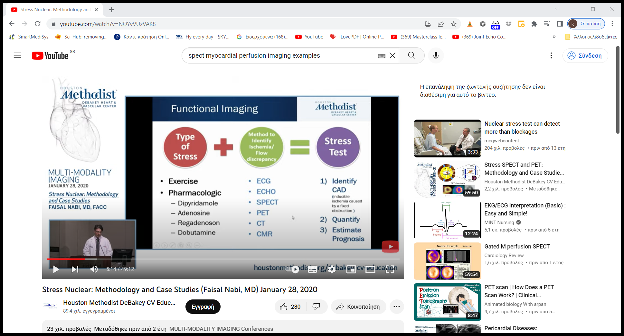
Functional Imaging

